Slide 1

O funcție hash paralelizabilă bazată pe sisteme dinamice discrete haotice
Aelenei Alex-Ioan

Slide 2
Funcții hash
O funcție hash este o primitivă criptografică care acceptă un input de dimensiune arbitrară și are un output de lungime fixă. Funcțiile hash au niște proprietăți bine definite: rezistența la preimagine, rezistența la a doua preimagine, rezistența la colizuni.
Funcții hash des utilizate sunt MD5, SHA1, SHA2. Acestea sunt bazate pe construcția Merkle-Damgard, care în timp s-a dovedit vulnerabilă la o multitudine de atacuri, inclusiv cele cu preimgine și extinderea lungimii mesajului.
Având în vedere acest context, apariția SHA3 a fost inevitabilă. SHA3 este cea mai nouă familie de funcții hash, fiind adoptată în 2015 de către NIST. Aceste funcții hash se bazează pe construcția Sponge, o construcție care adresează probleme structurale ale construcției Merkle-Damgard.

Slide 3
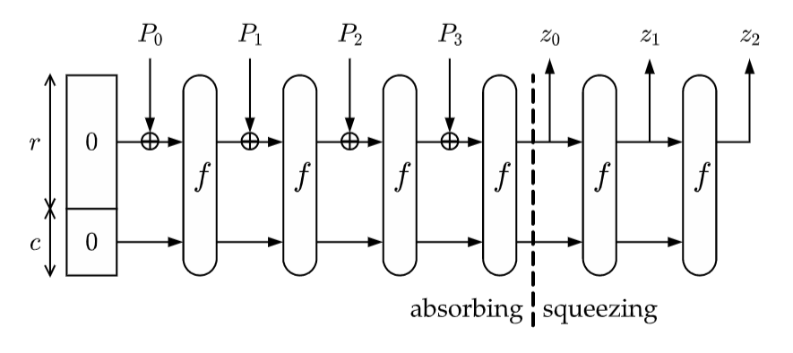
Construcția sponge
Construcția Sponge este o schemă de proiectare a funcțiilor hash care operează asupra unei stări interne de lățime 𝑏 biți. Starea internă este împărțită într-o rată 𝑟 și o capacitate 𝑐. Asupra stării interne se aplică în mod repetat o permutare fixă 𝑓.
Procesarea se desfășoară în două faze: în faza de absorbție, blocurile mesajului, de câte 𝑟 biți, sunt XOR-ate cu partea de rată a stării. Ulterior se aplică permutarea 𝑓 .
În faza de stoarcere, biții pentru hash sunt extrași din partea de rată, intercalați cu aplicări successive ale lui 𝑓 , până la obținerea lungimii dorite a hash-ului.
Capacitatea 𝑐, care nu este expusă niciodată direct la intrare sau la ieșire, aceasta determină nivelul de securitate al construcție

Slide 4

Sisteme haotice
Un sistem dinamic este o relație de recurență definită de tripletul $\left(T, X, f\right)$ unde $T$ este spațiul timpului, $X$ este spațiul de stări, iar $f:T×X→X$ este funcția de evoluție.
Un sistem este definit ca fiind haotic daca îndeplinește următoarele trei condiții esențiale: sensibilitate la condițiile inițiale, tranzitivitate topologică și faptul că mulțimea orbitelor periodice este densă.
Exponentul Lyapunov este o măsură algebrică pentru caracterul haotic al unui sistem dinamic. Acest exponent măsoară rata medie de separare exponențială a două orbite pornite din condiții inițiale infinitesimal de apropriate.
$$λ=\lim_{N→∞}={\frac{1}{N}\sum_{k=0}^{N−1}{ln\left|f’\left(x_{k}\right)\right|}}$$
Astfel, pentru o perturbație inițială $δ_{0}$ distanța dintre traiectoriile lor crește, în medie, exponențial cu numărul de iterații $\left|δ_{n}\right|=\left|δ_{0}\right|e^{λn}$. Practic, dacă un sistem are exponentul Lyapunov $λ>0$ atunci sistemul poate fi considerat haotic.

Slide 5
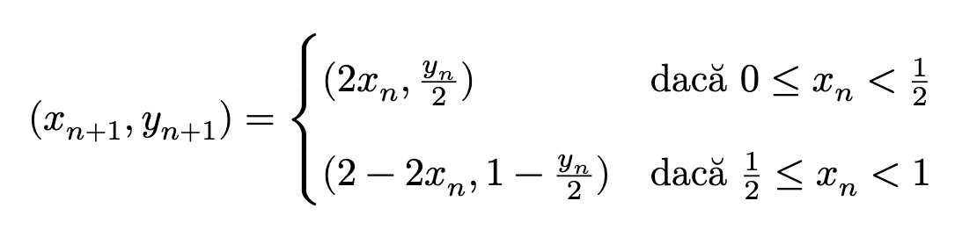
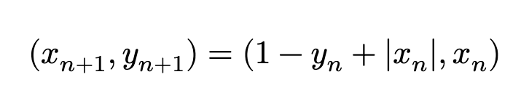
Sistemele haotice utilizate
Sistemele haotice au fost utilizate în construcția acestei funcții pentru că securitatea sistemelor haotice nu se întemeiază pe nicio construcție euristică.
Baker’s map are următoarea relație de recurență:
Gingerbreadman map are următoarea relație de recurență:
Cele două sisteme se completează reciproc tocmai prin slăbiciunile lor. Baker’s map oferă o amestecare uniformă și lipsită de insule de stabilitate, dar este liniară. Gingerbreadman map oferă neliniaritatea absentă din prima, dar conține regiuni cvasi-periodice.

Slide 6
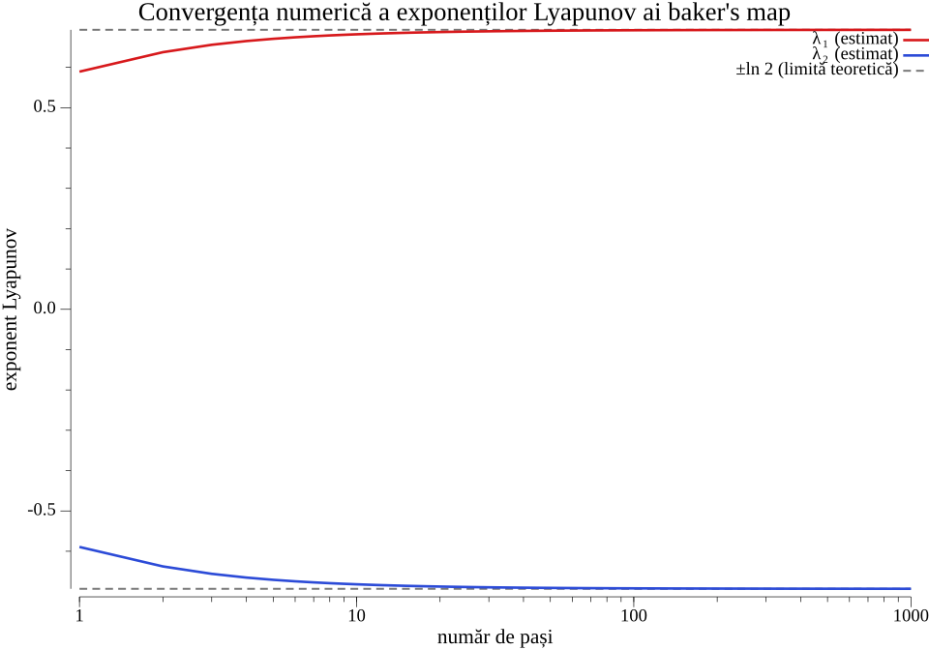
Baker’s map – convergența exponentului Lyapunov

Slide 7
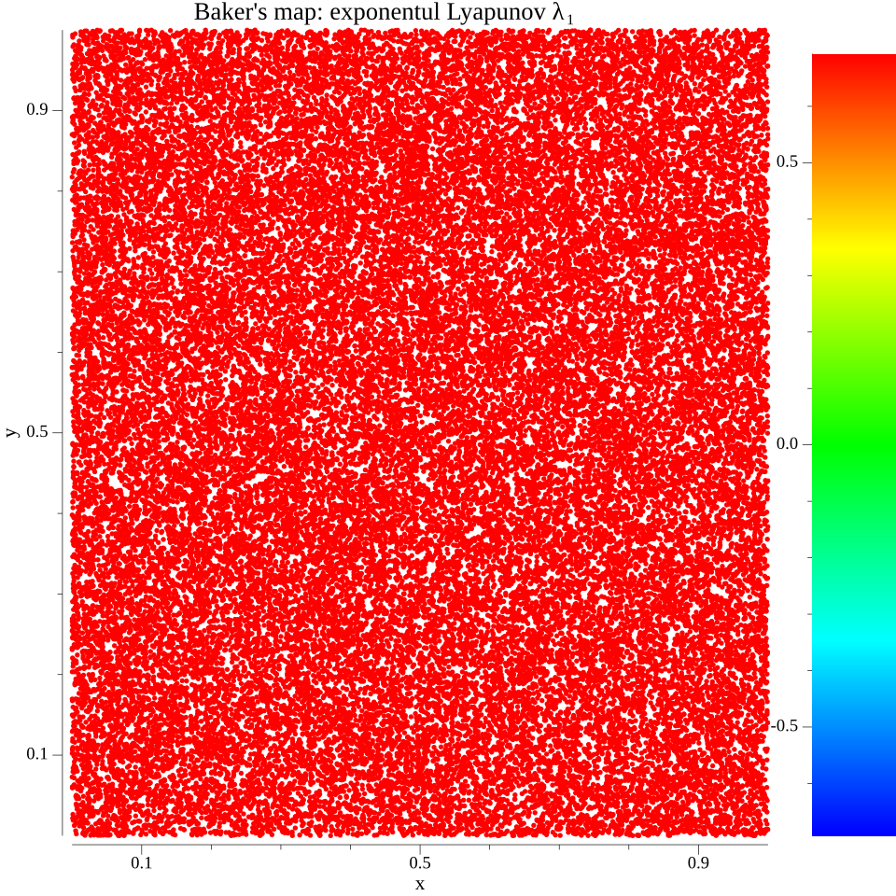
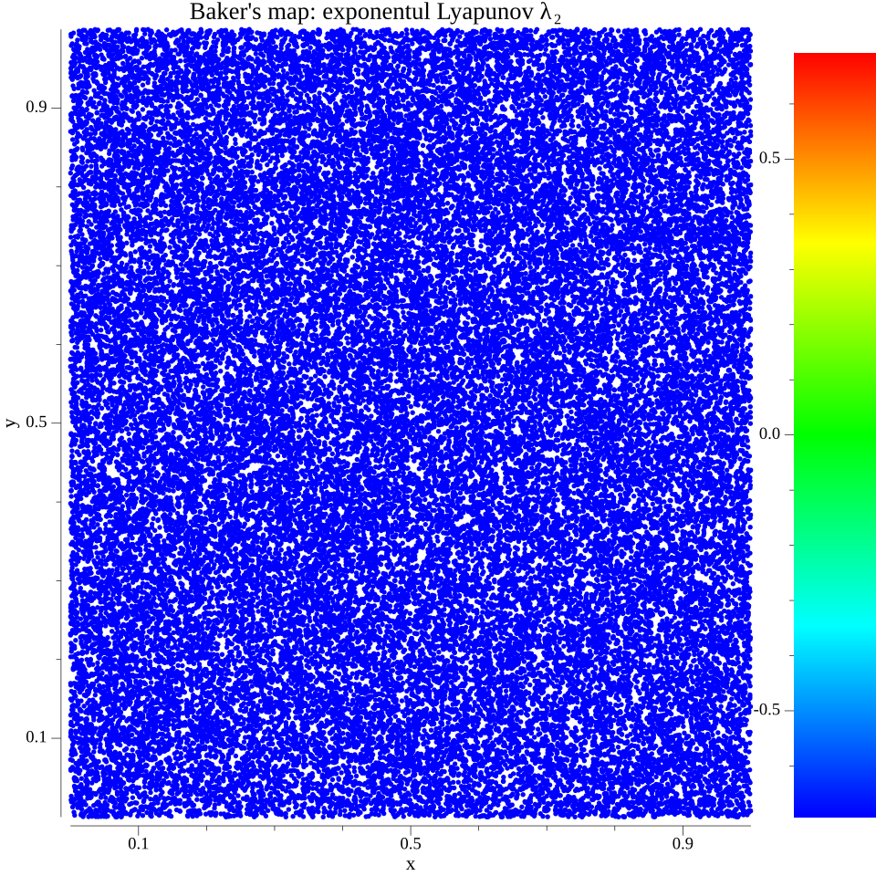
Baker’s map – exponenții Lyapunov

Slide 8
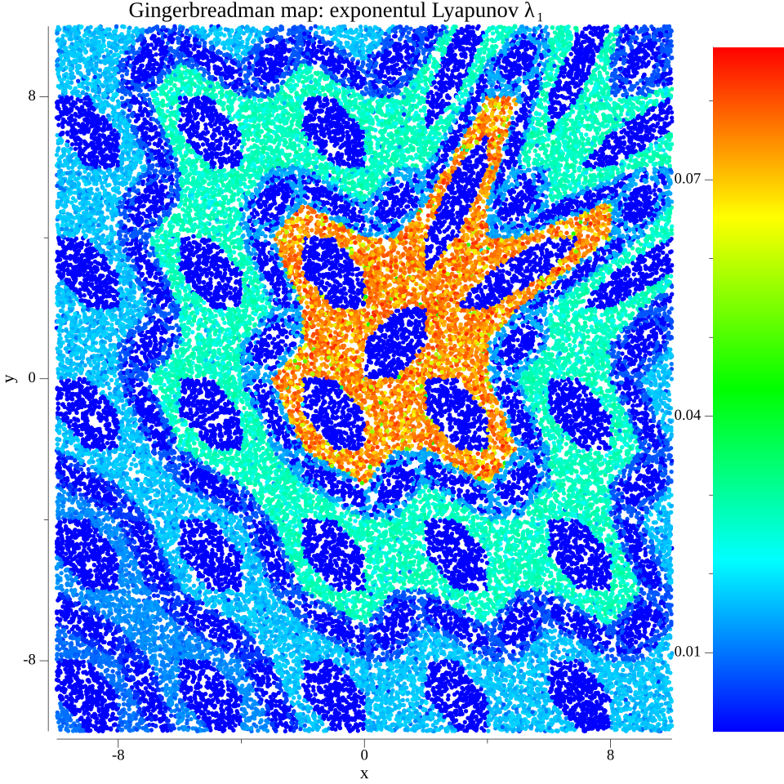
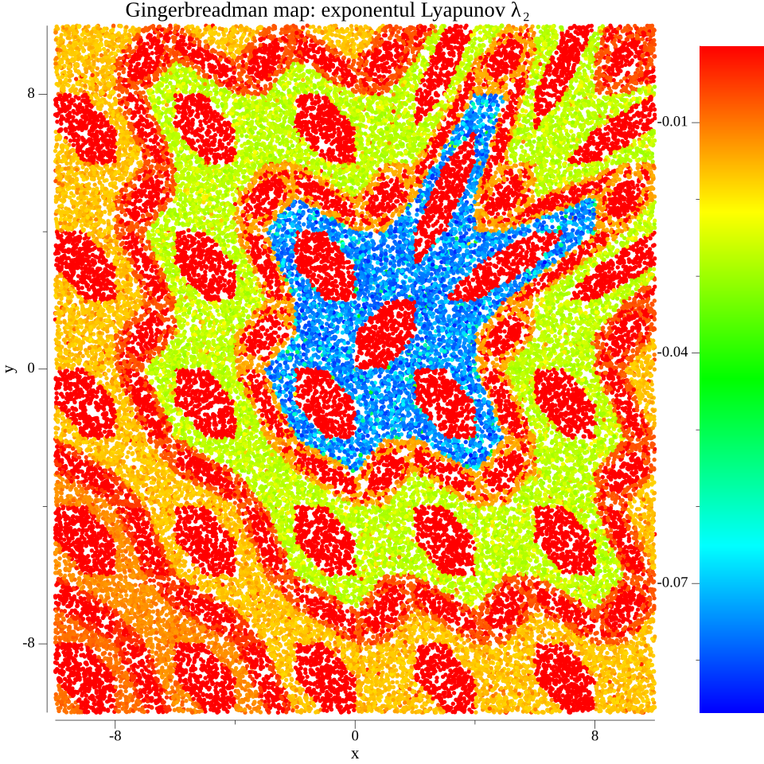
Gingerbreadman map – exponenții Lyapunov

Slide 9
Suprapunerea sistemelor
Cele două sisteme sunt suprapuse astfel: o rundă de Baker’s map, o rundă de Gingerbreadman map, astfel, obținându-se un nou sistem haotic.
Alegerea celor două sisteme a fost motivată de faptul că ambele prezintă un comportament haotic și sunt eficiente din punct de vedere computațional. Definițiile acestora presupun o implementare cu operații aritmetice simple, fiind utilizate tipuri de date native.

Slide 10
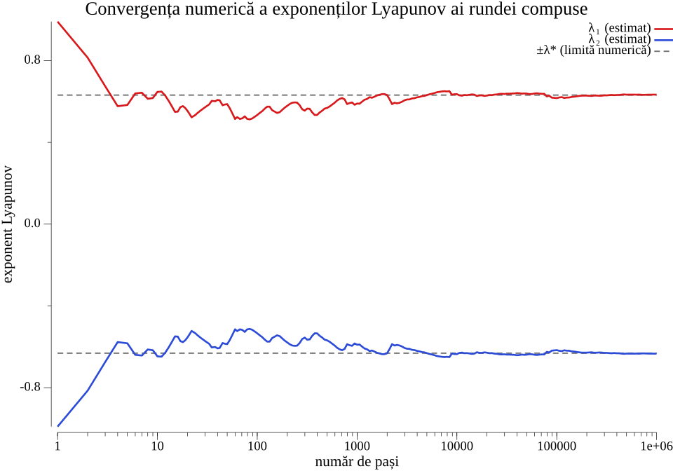
Runda compusa – convergența exponentului Lyapunov

Slide 11
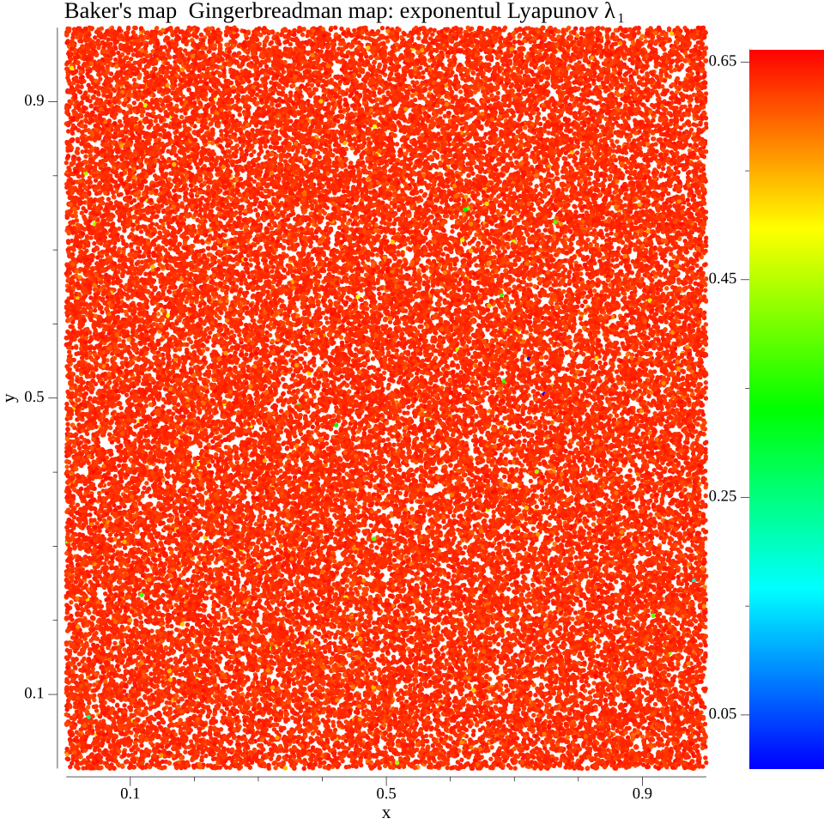
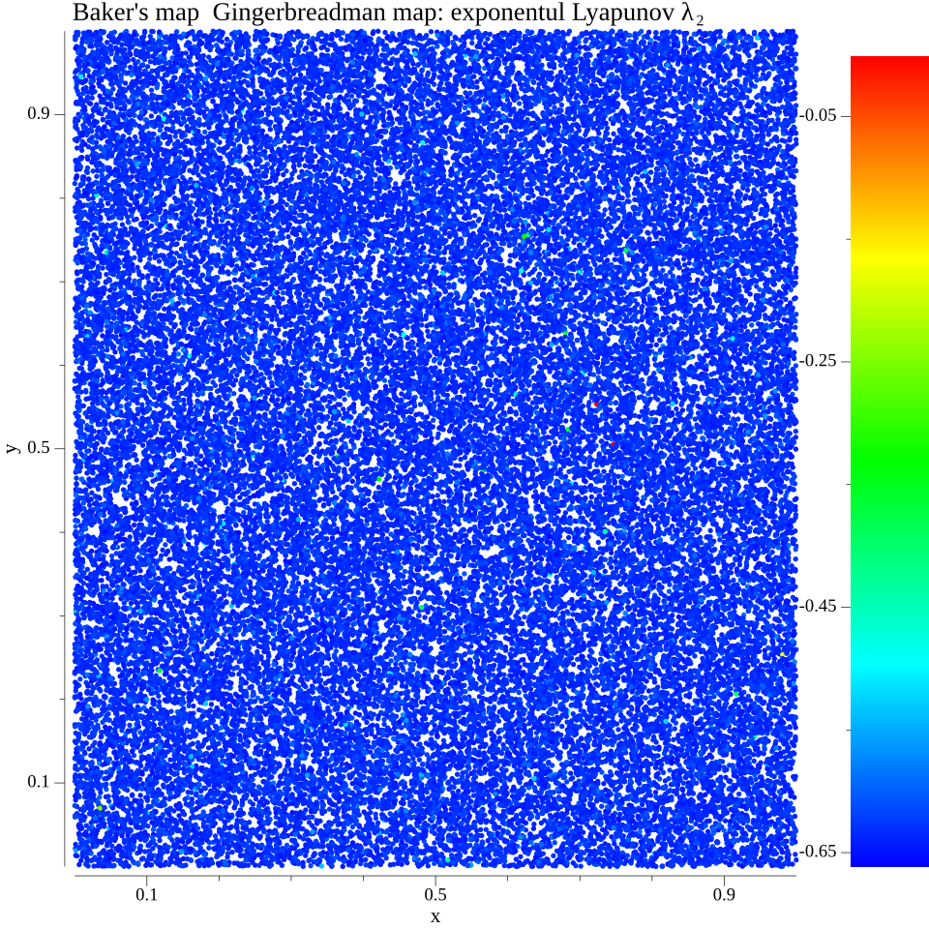
Runa compusă – exponenții Lyapunov

Slide 12
Funcția hash propusă
Combină construcția Sponge cu un arbore Merkle pentru a calcula hash-ul întregului mesaj.
Stare internă de 1024 biți: 512 biți rată + 512 biți capacitate. Transformarea stării folosește o funcție haotică dublată de metode clasice pentru a introduce confuzie și difuzie. Dimensiunea blocului și numărul de copii ai unui nod sunt parametri configurabili.
Prima parte a funcției este preprocesarea: lungimea mesajului trebuie sa fie un multiplu al ratei de 512 biți. Astfel considerăm mesajul padded ca fiind: M' = M ‖ 0x80 ‖ 0x00 … 0x00 ‖ 0x01
Fiecare bloc de 512 biți este XOR-at cu rata, apoi se aplică permutarea f. Starea e împărțită în 16 secțiuni (câte un cuvânt din rată și unul din capacitate). Pe fiecare secțiune se aplică secvențial cele două sisteme haotice (runda compusă) de 20 de ori. Urmează difuzia: amestecarea cuvintelor vecine, apoi a celor două jumătăți.

Slide 13
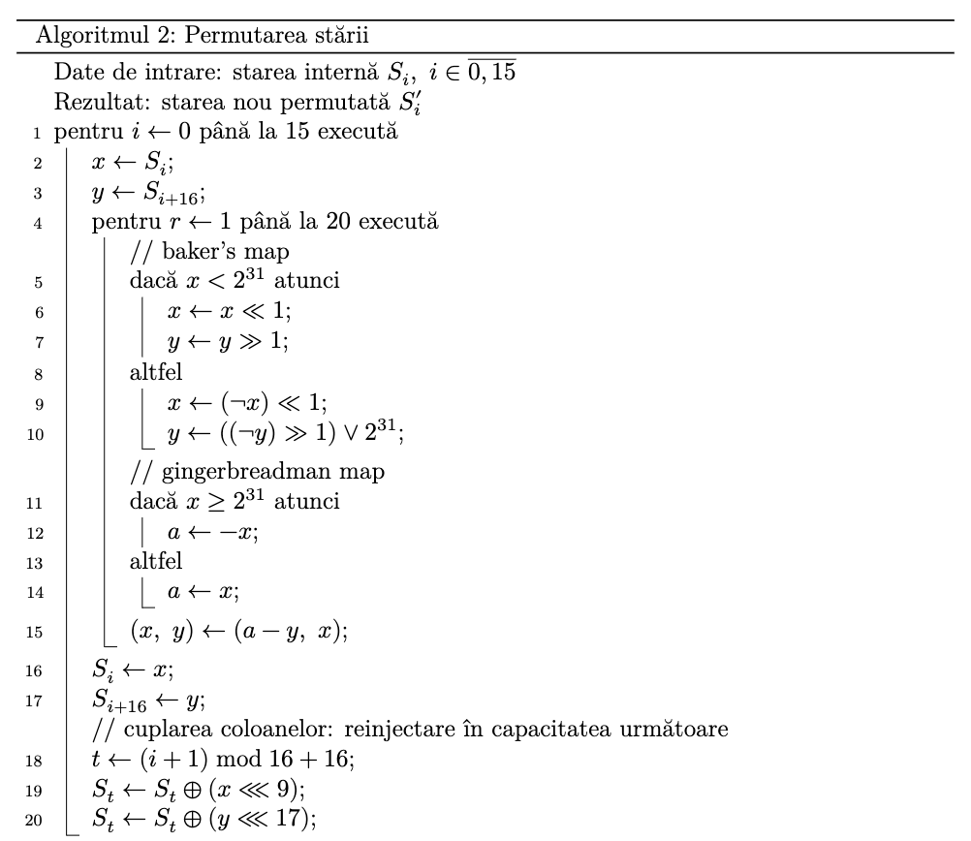
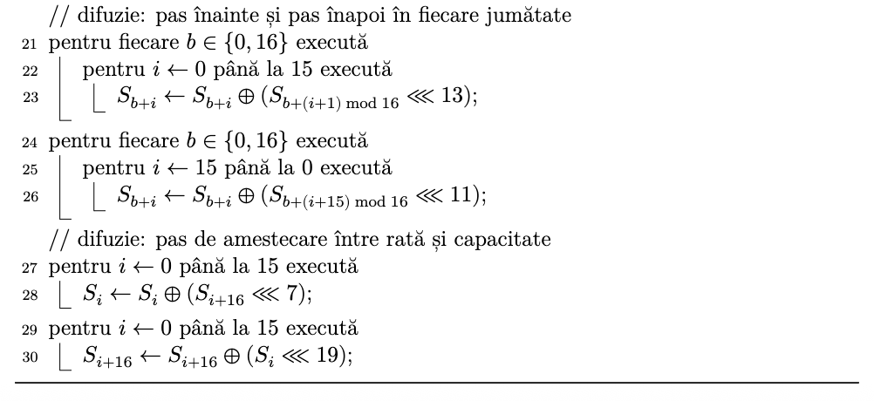
Algoritmul pentru permutarea stării

Slide 14
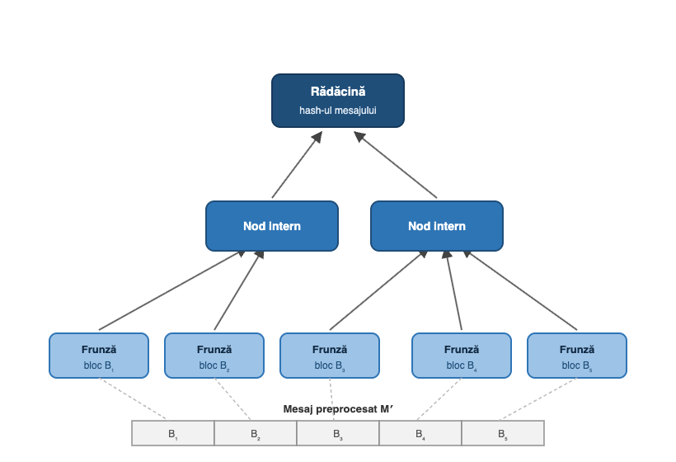

Arborele Merkle
Frunzele absorb blocurile $B_{i}$ ale mesajului preprocesat. Nodurile interne absorb concatenarea ratelor copiilor. Hash-ul este extras din rată, iar biții în plus față de lungimea hash-ului sunt trunchiați.
Înainte de stoarcere se aplică runde intermediare: $n=9+\left(\left|M\right| mod 37+\left|l\right| mod 31\right) mod 11$.

Slide 15
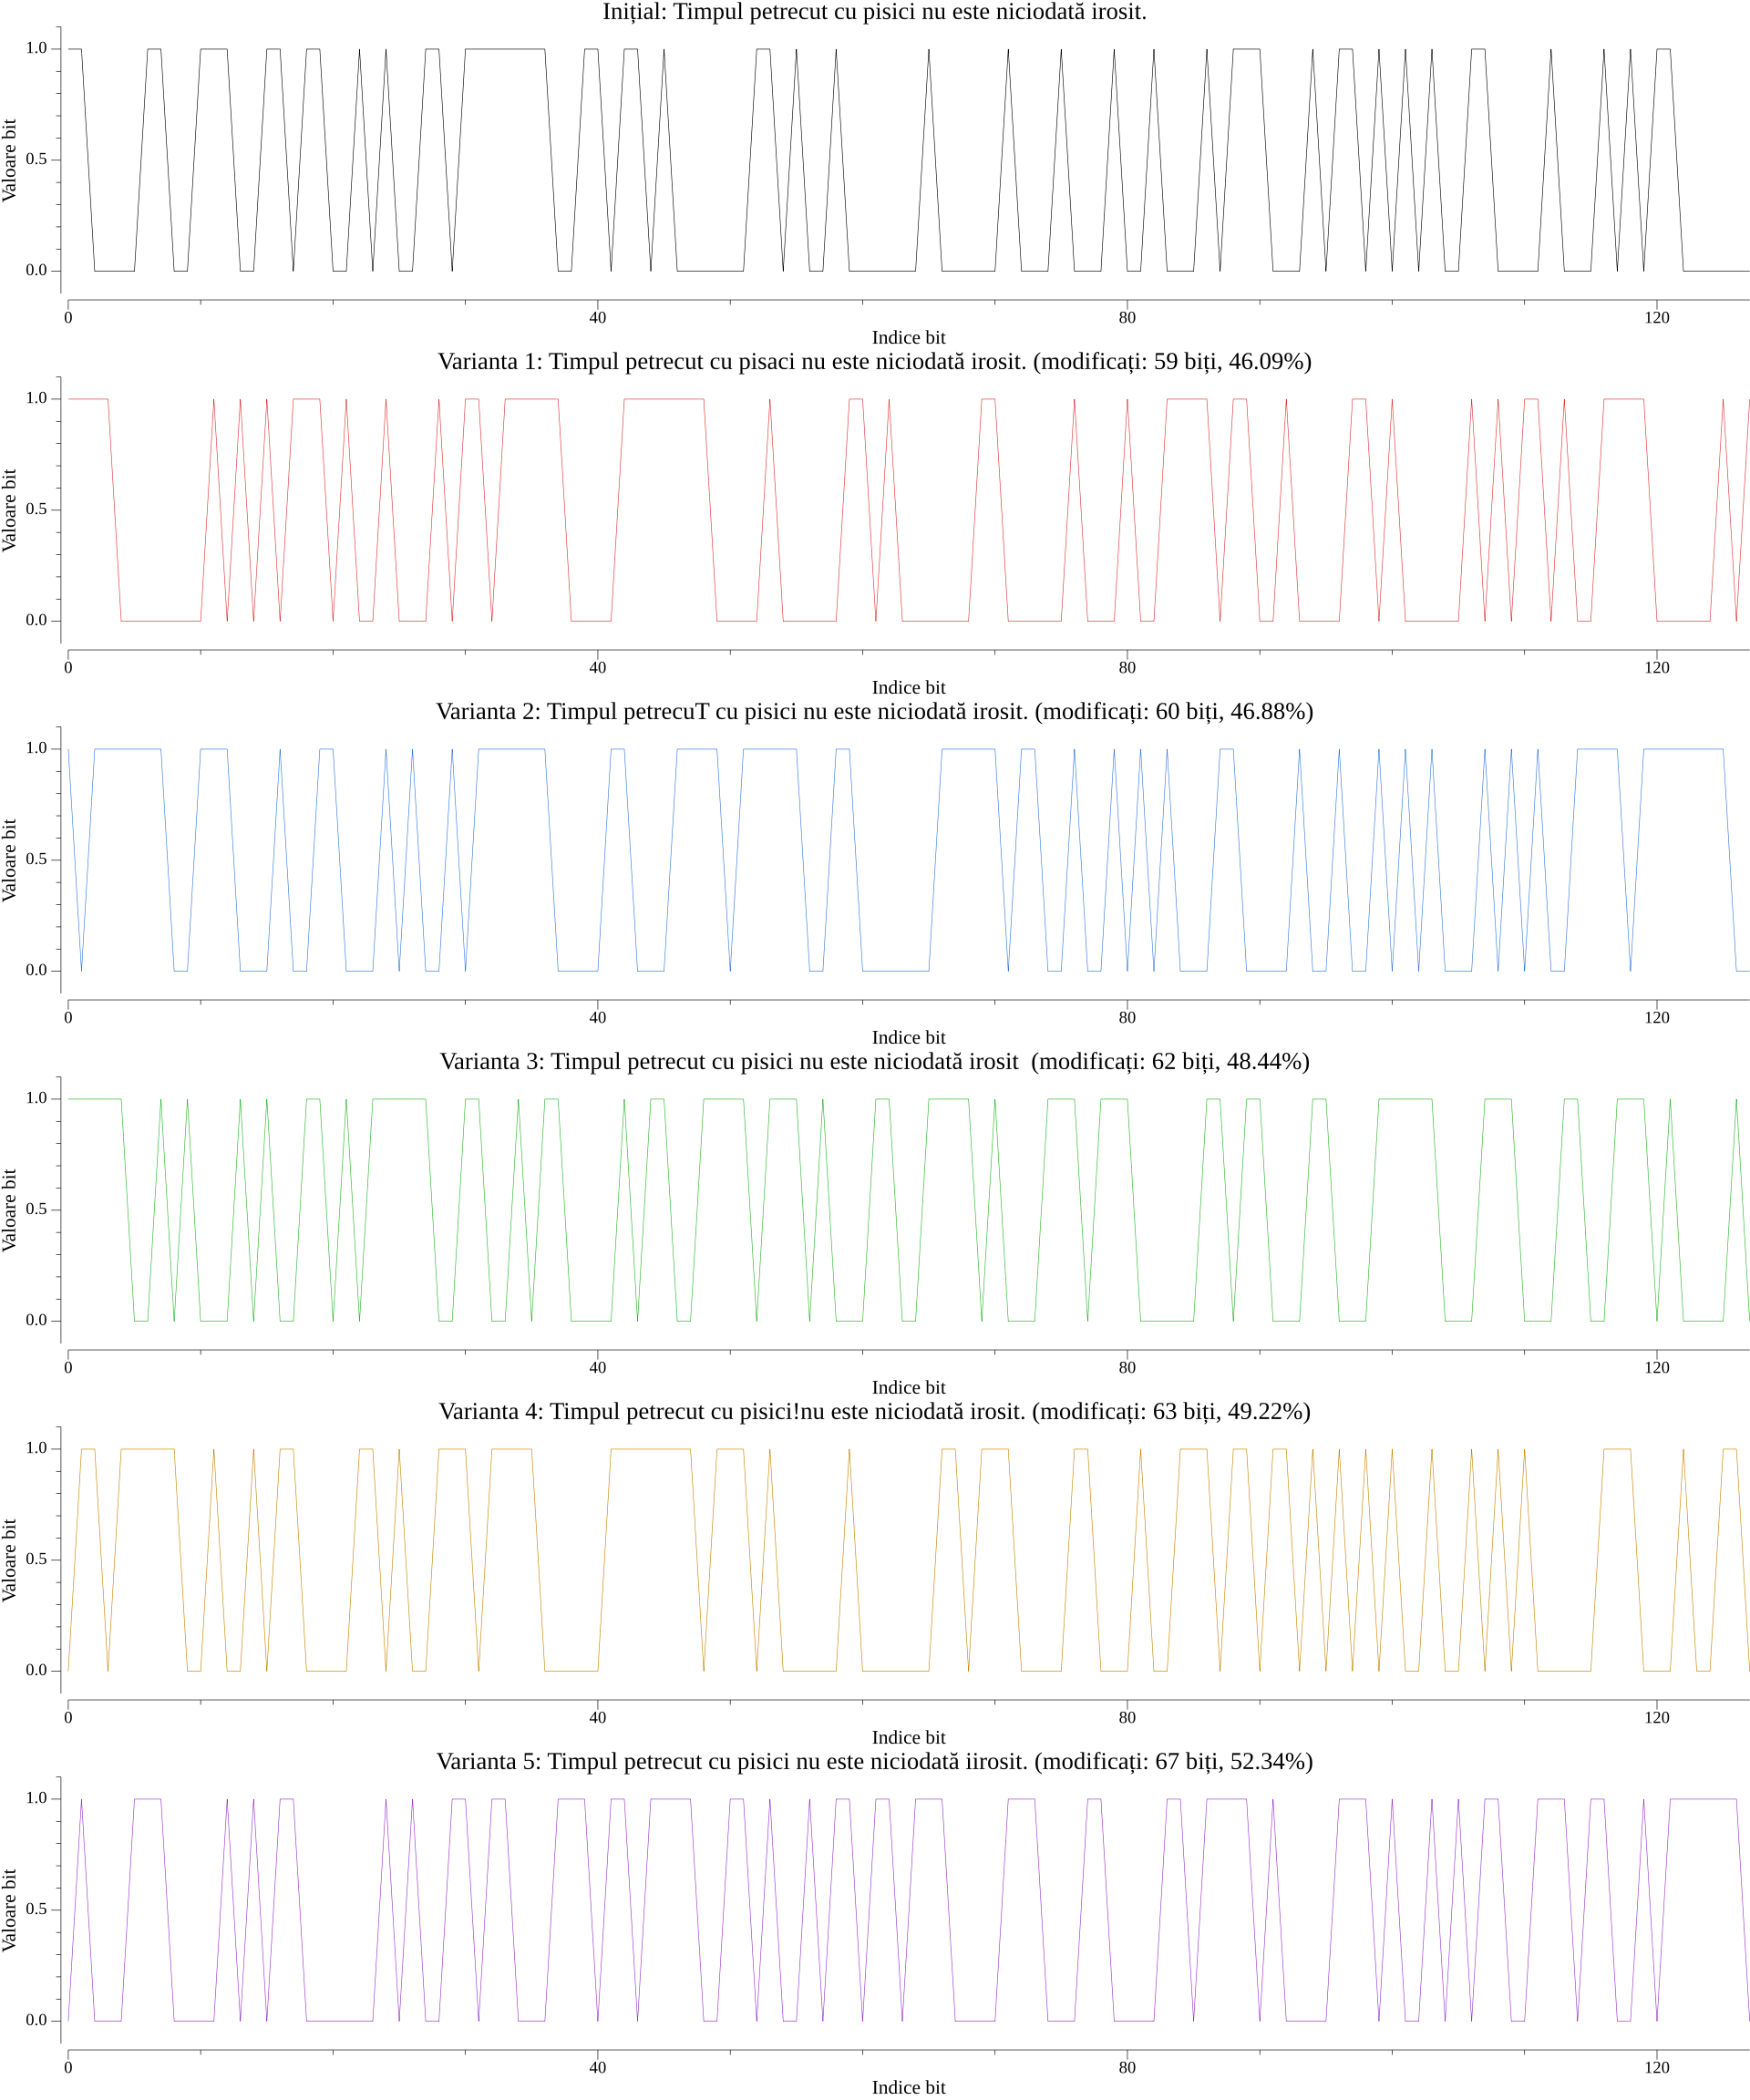
Sensibilitatea la mesaj

Slide 16
Sensibilitatea la mesaj

Slide 17
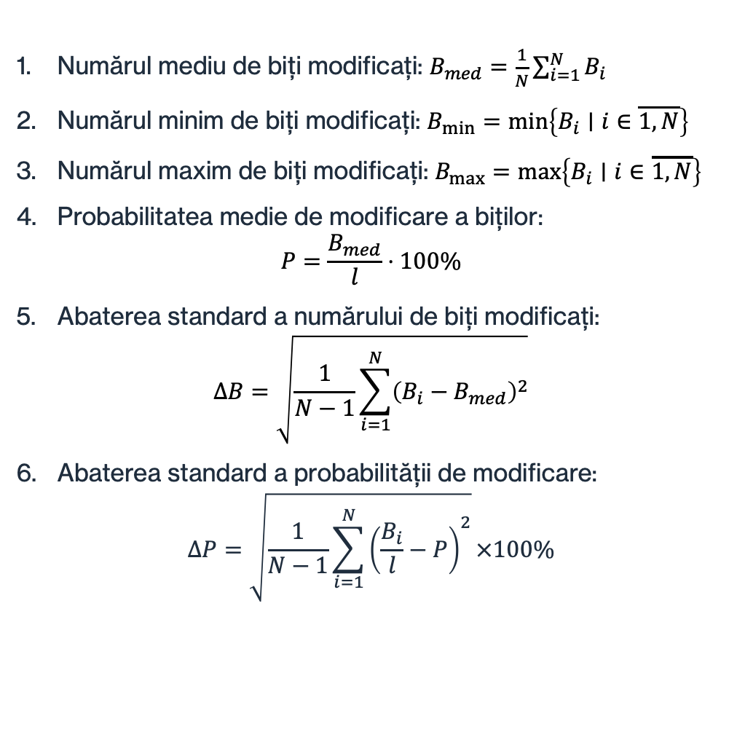
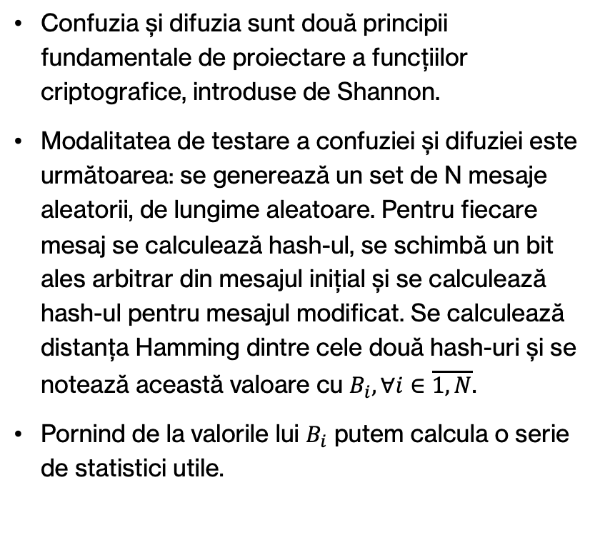
Confuzie și difuzie
Confuzia și difuzia sunt două principii fundamentale de proiectare a funcțiilor criptografice, introduse de Shannon.
Modalitatea de testare a confuziei și difuziei este următoarea: se generează un set de N mesaje aleatorii, de lungime aleatoare. Pentru fiecare mesaj se calculează hash-ul, se schimbă un bit ales arbitrar din mesajul inițial și se calculează hash-ul pentru mesajul modificat. Se calculează distanța Hamming dintre cele două hash-uri și se notează această valoare cu $B_{i},∀i∈\overline{1,N}$.
Pornind de la valorile lui $B_{i}$ putem calcula o serie de statistici utile.
Numărul mediu de biți modificați: $B_{med}=\frac{1}{N}\sum_{i=1}^{N}{B_{i}}$
Numărul minim de biți modificați: $B_{min}=\min\left\{B_{i}∣i∈\overline{1,N}\right\}$
Numărul maxim de biți modificați: $B_{max}=\max\left\{B_{i}∣i∈\overline{1,N}\right\}$
Probabilitatea medie de modificare a biților: $P=\frac{B_{med}}{l}⋅100\%$
Abaterea standard a numărului de biți modificați: $ΔB=\sqrt{\frac{1}{N−1}\sum_{i=1}^{N}{{\left(B_{i}−B_{med}\right)}^{2}}}$
Abaterea standard a probabilității de modificare: $ΔP=\sqrt{\frac{1}{N−1}\sum_{i=1}^{N}{{\left(\frac{B_{i}}{l}−P\right)}^{2}}}×100\%$

Slide 18
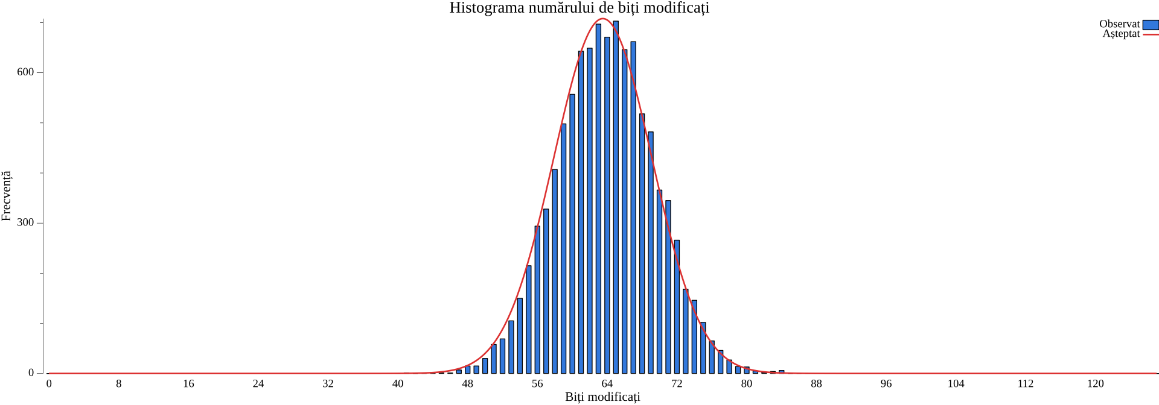
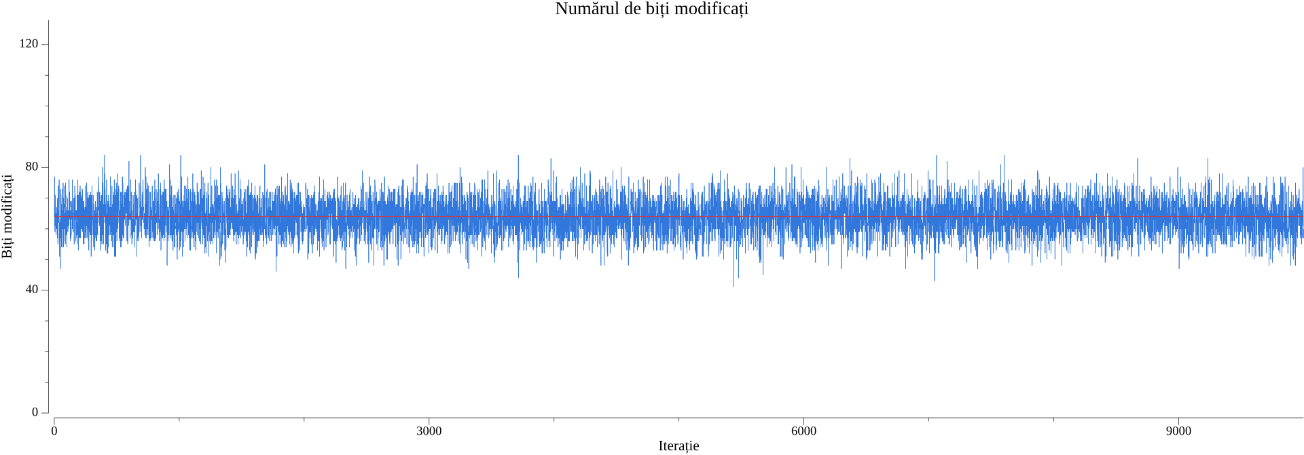

Slide 19
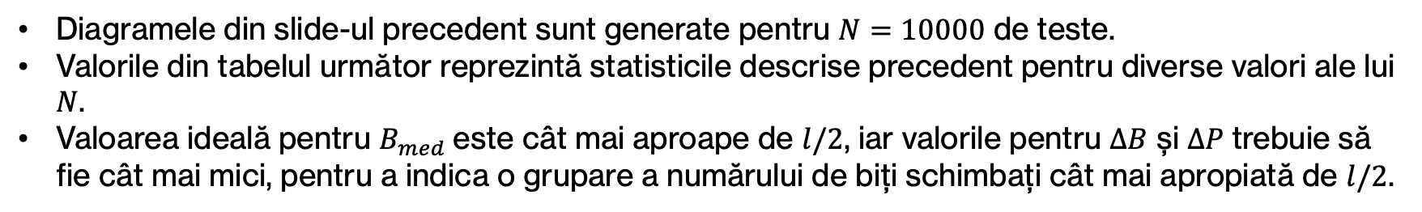
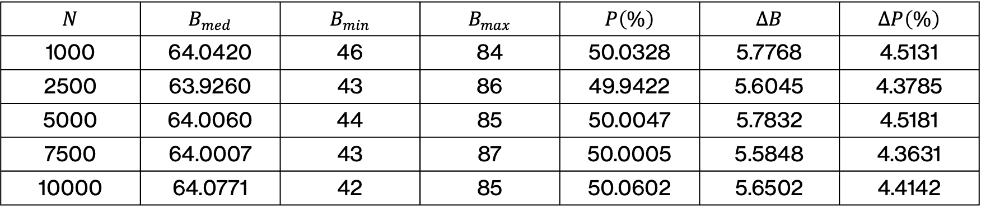
Statistici confuzie și difuzie
Diagramele din slide-ul precedent sunt generate pentru $N=10000$ de teste.
Valorile din tabelul următor reprezintă statisticile descrise precedent pentru diverse valori ale lui $N$.
Valoarea ideală pentru $B_{med}$este cât mai aproape de $l/2$, iar valorile pentru $ΔB$ și $ΔP$trebuie să fie cât mai mici, pentru a indica o grupare a numărului de biți schimbați cât mai apropiată de $l/2$.
$$N$$ | $$B_{med}$$ | $$B_{min}$$ | $$B_{max}$$ | $$P\left(\%\right)$$ | $$ΔB$$ | $$ΔP\left(\%\right)$$
1000 | 64.0420 | 46 | 84 | 50.0328 | 5.7768 | 4.5131
2500 | 63.9260 | 43 | 86 | 49.9422 | 5.6045 | 4.3785
5000 | 64.0060 | 44 | 85 | 50.0047 | 5.7832 | 4.5181
7500 | 64.0007 | 43 | 87 | 50.0005 | 5.5848 | 4.3631
10000 | 64.0771 | 42 | 85 | 50.0602 | 5.6502 | 4.4142

Slide 20
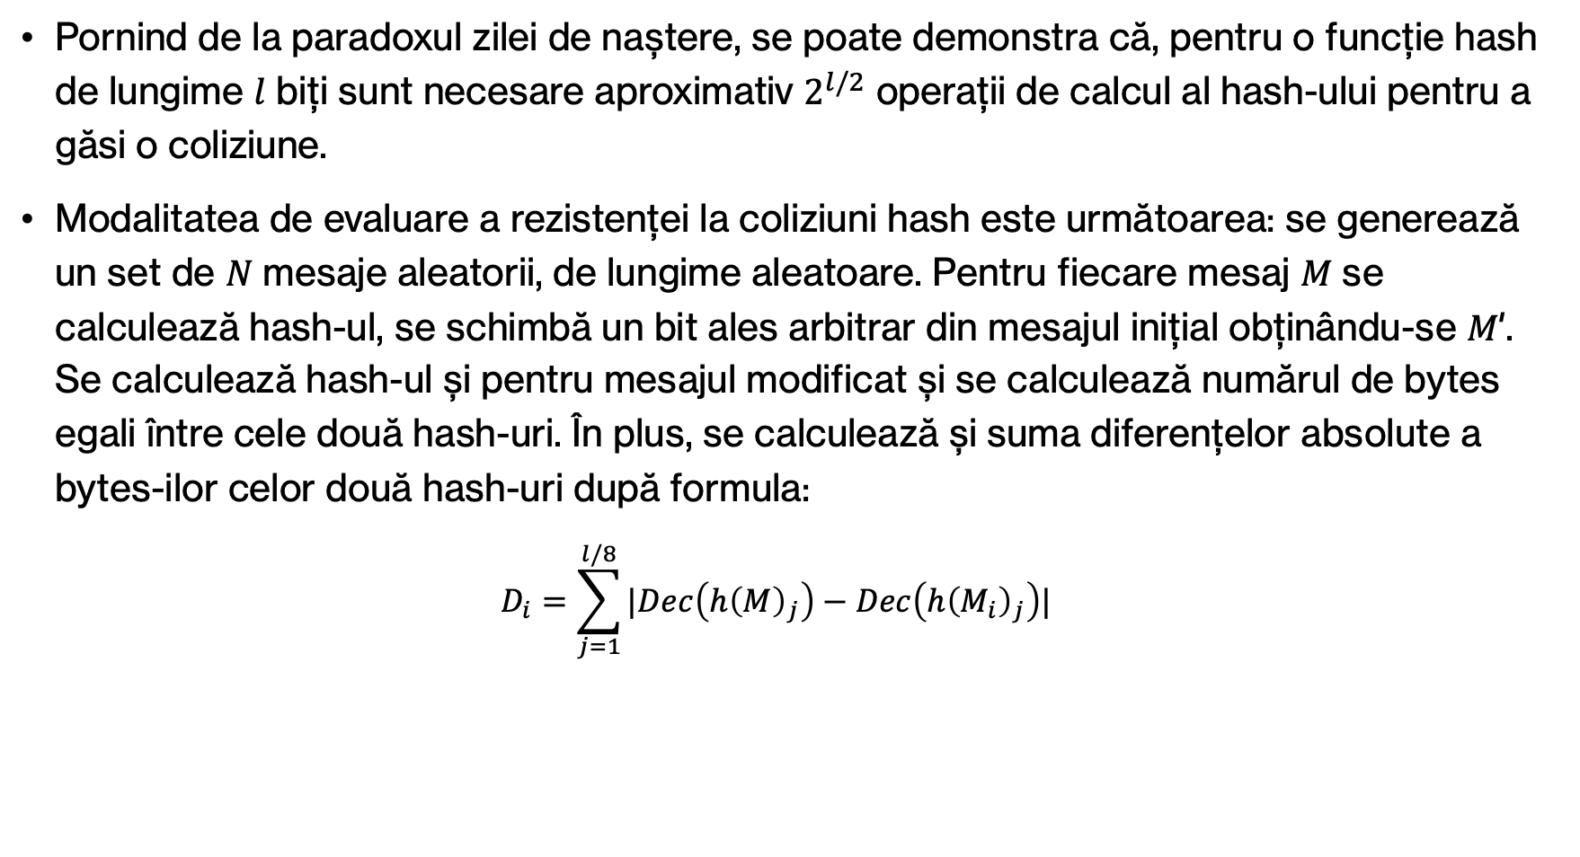
Rezistența la coliziuni
Pornind de la paradoxul zilei de naștere, se poate demonstra că, pentru o funcție hash de lungime $l$ biți sunt necesare aproximativ $2^{l/2}$ operații de calcul al hash-ului pentru a găsi o coliziune.
Modalitatea de evaluare a rezistenței la coliziuni hash este următoarea: se generează un set de 𝑁 mesaje aleatorii, de lungime aleatoare. Pentru fiecare mesaj 𝑀 se calculează hash-ul, se schimbă un bit ales arbitrar din mesajul inițial obținându-se 𝑀′. Se calculează hash-ul și pentru mesajul modificat și se calculează numărul de bytes egali între cele două hash-uri. În plus, se calculează și suma diferențelor absolute a bytes-ilor celor două hash-uri după formula:
$$D_{i}=\sum_{j=1}^{l/8}{|Dec\left(h{\left(M\right)}_{j}\right)−Dec\left(h{\left(M_{i}\right)}_{j}\right)|}$$

Slide 21
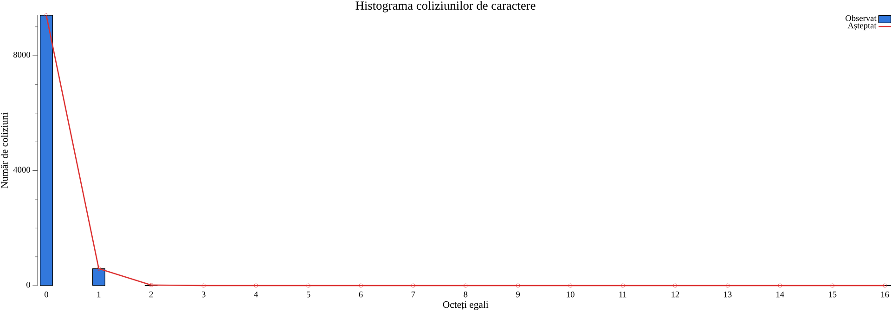
Statistici rezistență la coliziuni

Slide 22
Statistici rezistență la coliziuni
Valoarea teoretică pentru media diferențelor absolute a bytes-ilor, pentru hash de lungime $l=128$ biți este 1360. Se observă că valorile obținute sunt foarte aproape de cele teoretice, ceea ce indică o rezistență la coliziuni foarte bună.
Bytes egali | 0 | 1 | 2 | 3 | 4 | 5
Hash-uri | 9401 | 589 | 10 | 0 | 0 | 0
Valori teoretice | 9393 | 590 | 17 | 0 | 0 | 0
N | Minim | Maxim | Medie | Medie/byte
1000 | 687 | 2193 | 1365.9250 | 85.3703
5000 | 592 | 2234 | 1365.3423 | 85.3338
10000 | 567 | 2278 | 1364.9053 | 85.3066

Slide 23
Distribuția valorilor hash
Modalitatea de a testa distribuția valorilor hash este similară cu cea utilizată pentru testarea confuziei și difuziei. Se generează un set de 𝑁 mesaje aleatorii, de lungime aleatoare. Pentru fiecare mesaj 𝑀 se calculează hash-ul, se schimbă un bit ales aleatoriu din mesajul inițial obținându-se 𝑀′. Se calculează hash-ul si pentru mesajul modificat și se numără ce biți s-au schimbat între ℎ(𝑀) și ℎ(𝑀′).
Valoarea ideală pentru frecvența modificării fiecărui bit al hash-ului este de 50% din numărul total de teste. Astfel, pentru N=10000 de mesaje, fiecare bit al mesajului ar trebui să se schimbe de aproximativ 5000 de ori. Valoarea minimă observată este de 4862, valoarea maximă este de 5107, iar valoarea medie este de 5000.98.

Slide 24
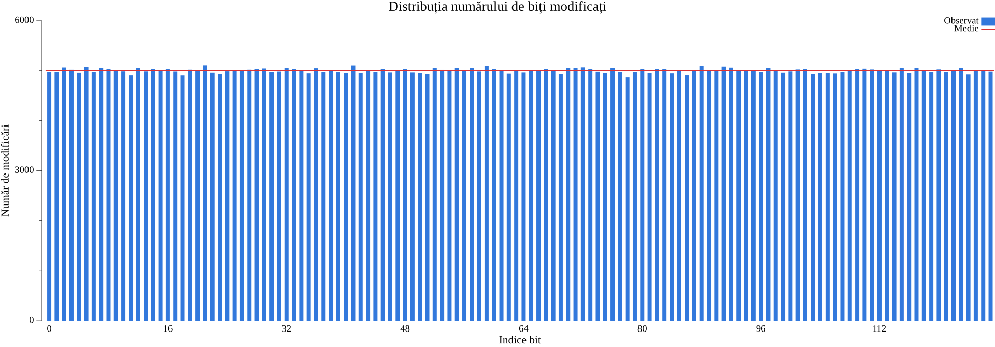
Statistici distribuția valorilor hash

Slide 25
Flexibilitate
Având în vedere utilizarea construcției Sponge și a arborelui Merkle, funcția hash propusă admite o dimensiune a hash-ului final configurabilă. Din punct de vedere teoretic, dimensiunea hash-ului poate fi de lungime arbitrară: 128 biți, 192 biți, 256 biți etc.
Numărul de runde intermediare variază în funcție de lungimea hash-ului final, deci pentruacelași mesaj, hash-urile de lungimi diferite vor fi complet diferite.

Slide 26
Eficiență computațională
Implementarea funcției hash propuse a fost realizată în două limbaje de programare diferite: Go și Rust. Ambele implementări au fost optimizate pentru performanță, implementarea în Rust obținând viteze cu 30-40% mai mari decât cea în Go. Funcția hash propusă a fost testată pe seturi de date de dimensiuni variabile, cu un număr de nuclee alocate variabile.
Testele au fost efectuate pe trei sisteme diferite, cu configurații hardware diferite și cu sisteme de operare diferite:
Mac cu procesor Apple M2 Pro, 16GB RAM și macOS 15.6
Laptop cu procesor AMD Ryzen 7 8845HS, 32GB RAM și Ubuntu 24.04
Desktop cu procesor Intel Xeon Platinum 8370C, 64GB RAM și Windows 11

Slide 27
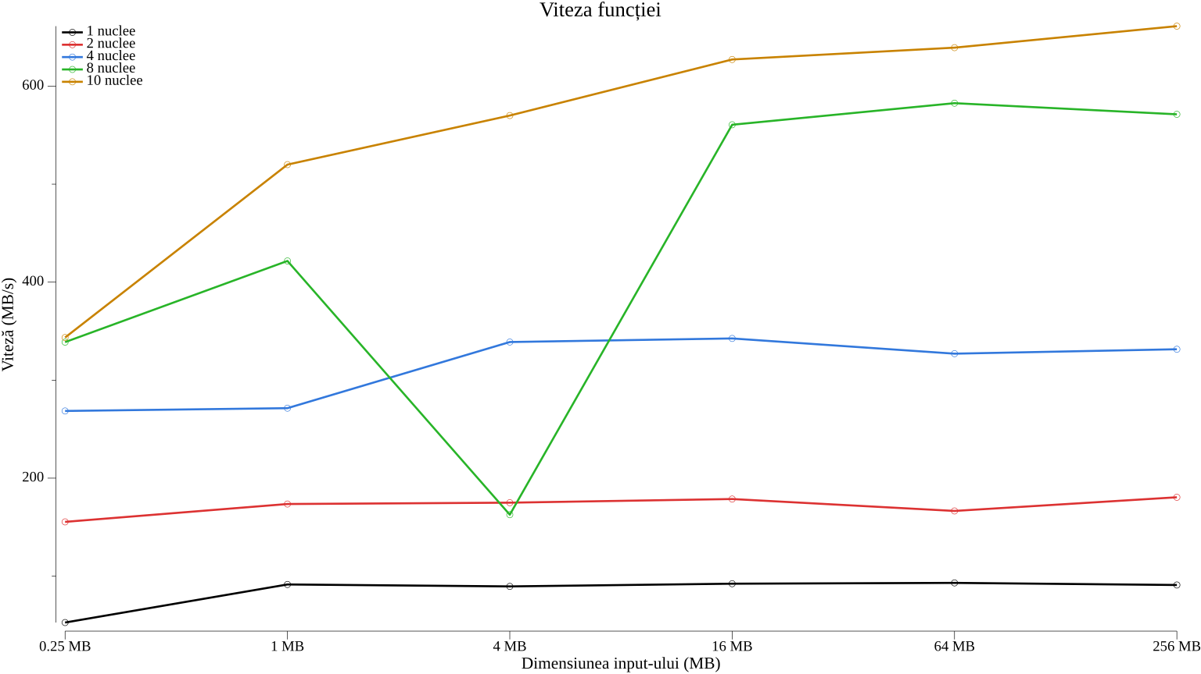
Viteza funcției hash

Slide 28
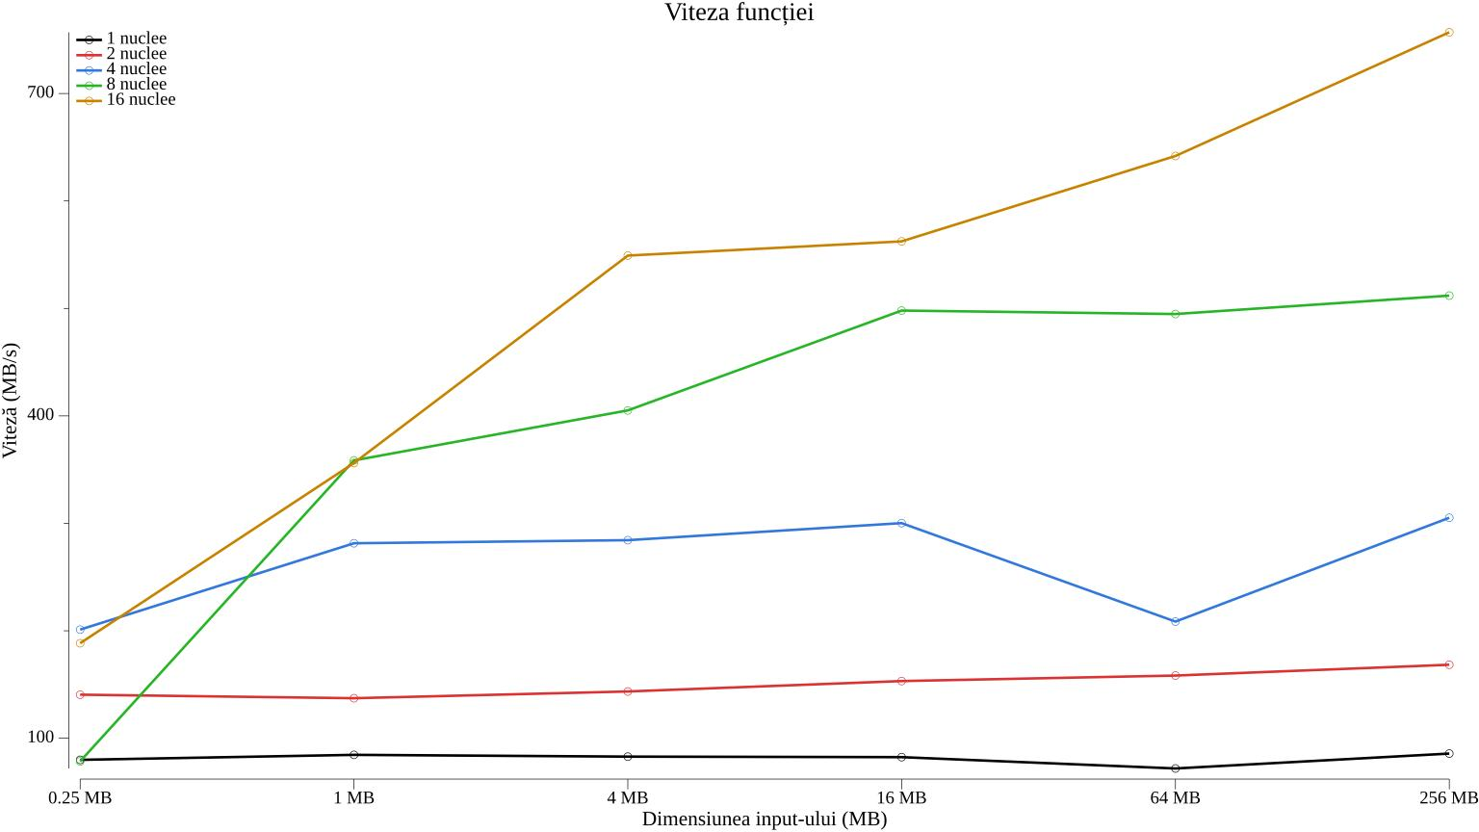
Viteza funcției hash

Slide 29
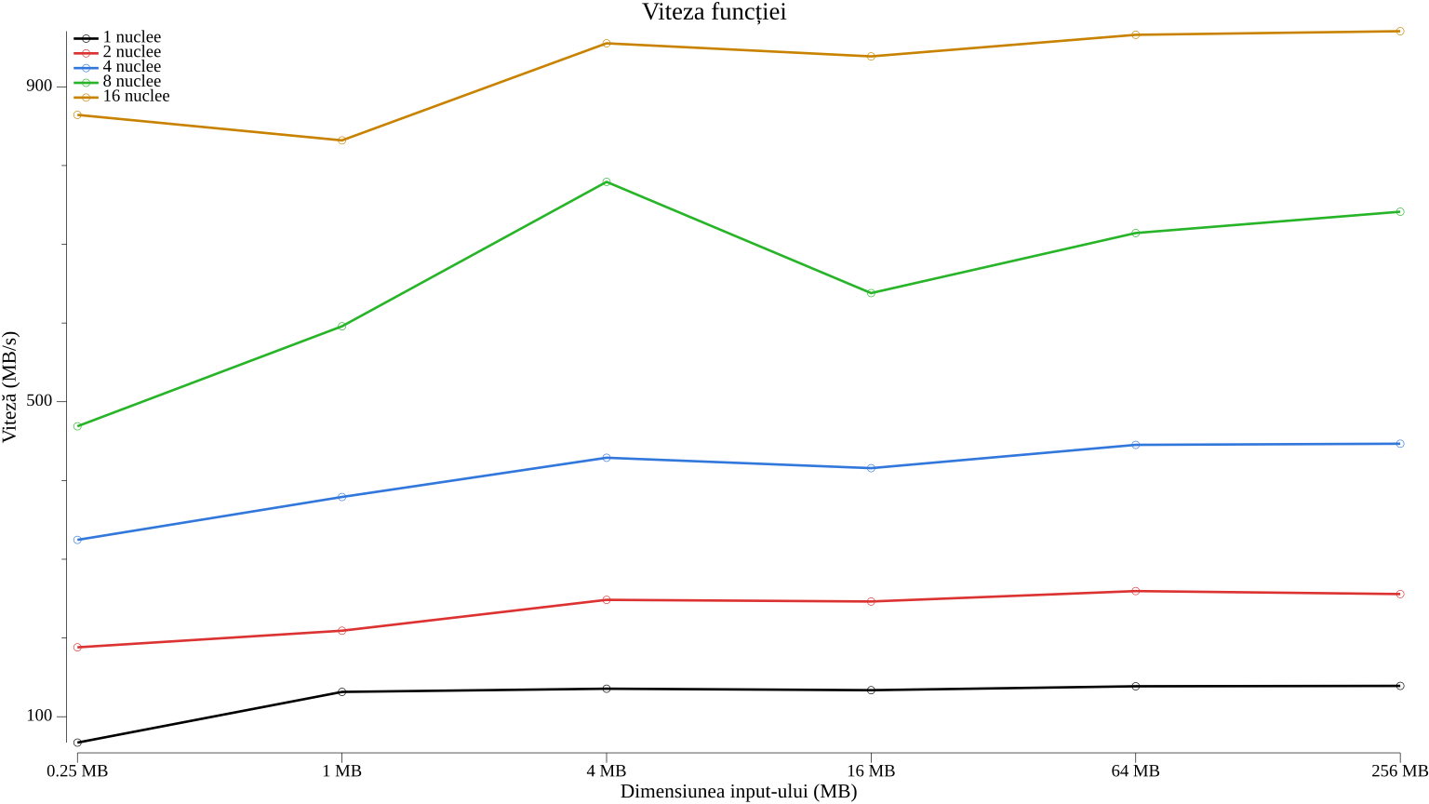
Viteza funcției hash

Slide 30
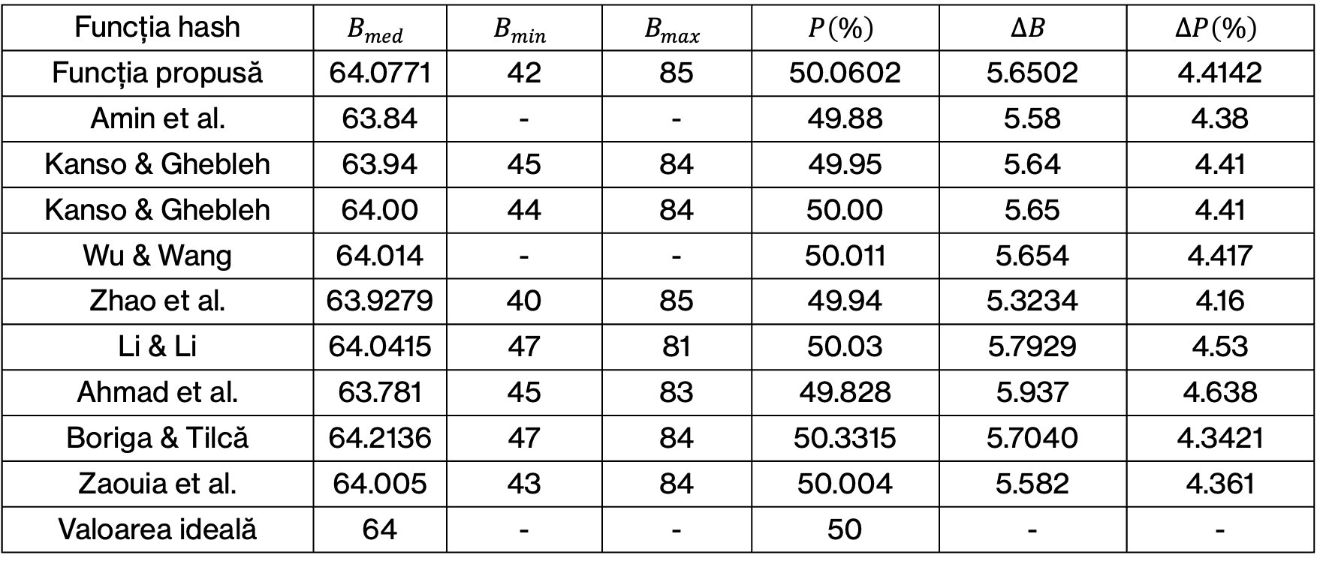
Comparația cu alte funcții hash – statistici confuzie și difuzie
Funcția hash | $$B_{med}$$ | $$B_{min}$$ | $$B_{max}$$ | $$P\left(\%\right)$$ | $$ΔB$$ | $$ΔP\left(\%\right)$$
Funcția propusă | 64.0771 | 42 | 85 | 50.0602 | 5.6502 | 4.4142
Amin et al. | 63.84 | - | - | 49.88 | 5.58 | 4.38
Kanso & Ghebleh | 63.94 | 45 | 84 | 49.95 | 5.64 | 4.41
Kanso & Ghebleh | 64.00 | 44 | 84 | 50.00 | 5.65 | 4.41
Wu & Wang | 64.014 | - | - | 50.011 | 5.654 | 4.417
Zhao et al. | 63.9279 | 40 | 85 | 49.94 | 5.3234 | 4.16
Li & Li | 64.0415 | 47 | 81 | 50.03 | 5.7929 | 4.53
Ahmad et al. | 63.781 | 45 | 83 | 49.828 | 5.937 | 4.638
Boriga & Tilcă | 64.2136 | 47 | 84 | 50.3315 | 5.7040 | 4.3421
Zaouia et al. | 64.005 | 43 | 84 | 50.004 | 5.582 | 4.361
Valoarea ideală | 64 | - | - | 50 | - | -

Slide 31
Comparația cu alte funcții hash – statistici rezistență la coliziuni
Funcția hash | 0 | 1 | 2 | 3 | 4 | 5
Funcția propusă | 9401 | 589 | 10 | 0 | 0 | 0
Kanso & Ghebleh | 9403 | 586 | 11 | 0 | 0 | 0
Li & Li | 9495 | 505 | 0 | 0 | 0 | 0
Ahmad et al. | 9387 | 586 | 27 | 0 | 0 | 0
Valori teoretice | 9393 | 590 | 17 | 0 | 0 | 0

Slide 32
Comparația cu alte funcții hash – statistici rezistență la coliziuni
Funcția hash | Minim | Maxim | Medie | Medie/bytes
Funcția propusă | 567 | 2278 | 1364.9053 | 85.3066
Kanso & Ghebleh | 656 | 2391 | 1364 | 85.25
Kanso & Ghebleh | 628 | 2326 | 1363.7 | 85.23
Li & Li | 685 | 1972 | 1253 | 78.31
Ahmad et al. | 796 | 2436 | 1374.1 | 85.88
Zaouia et al. | 520 | 2256 | 1365.03 | 85.31
Valoarea ideală | - | - | 1360 | 85.33

Slide 33
Comparația cu alte funcții hash - viteză
Funcția hash | Viteză (MB/s) | Hardware utilizat
Funcția propusă | 571.27 | Apple M2 Pro, 8 nuclee
Funcția propusă | 741.35 | AMD Ryzen 7 8845HS, 8 nuclee
Funcția propusă | 511.90 | Intel Xeon Platinum 8370C, 8 nuclee
Funcția propusă | 93.11 | Apple M2 Pro, 1 nucleu
Funcția propusă | 139.12 | AMD Ryzen 7 8845HS, 1 nucleu
Funcția propusă | 85.73 | Intel Xeon Platinum 8370C, 1 nucleu
Kanso & Ghebleh | 8.75 | Intel Core i7 @ 2.70 GHz, 1 nucleu
Kanso & Ghebleh | 10.31 | Intel Core i7-2600 @ 3.40 GHz, 1 nucleu
Li & Li | 16.51 | Intel Pentium IV @ 2.50 GHz, 1 nucleu
Kwok & Tang | 63.77 | Intel Pentium IV @ 2.40 GHz, 1 nucleu
Boriga & Tilcă | 72.00 | Intel Core i3 @ 2.53 GHz, 1 nucleu
Ahmad et al. | 116.65 | Intel Core i5-6300U @ 2.40 GHz, 1 nucleu

